Slide 1

Git介绍

Slide 2
Agenda
u | Git简介
 | Git基本命令
 | Git与GitHub，GitLab的关系
 | Git上传一个本地项目

Slide 3
Git简介
Git介绍
Git介绍
一种分布式版本控制系统，主要用于管理源代码和文件的版本变化，其特点：
1. 版本随时回退
2. 多人并行开发
3. 多功能并行开发
Notes:
什么是分布式：
每个人在本地都有一个完整仓库，可以在本地独立开发，并追溯回退任意历史版本，不依赖服务器的版本。只需在需要时和服务器保持同步
其他的非分布式：
只有一个中央仓库，开发者需要时刻与服务器保持同步
回退：git reset –hard commit-id，提交记录和改动都删除
git reset commit-d 删除提交，保留改动

Slide 4
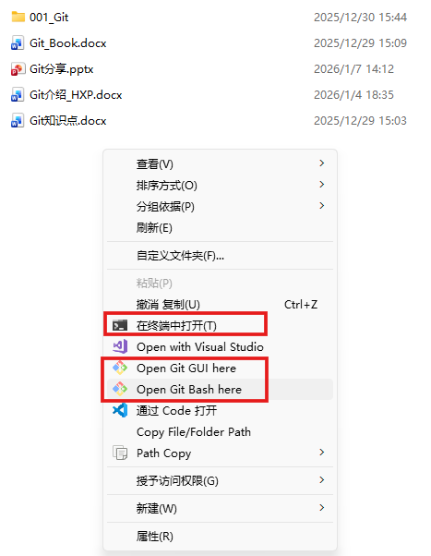
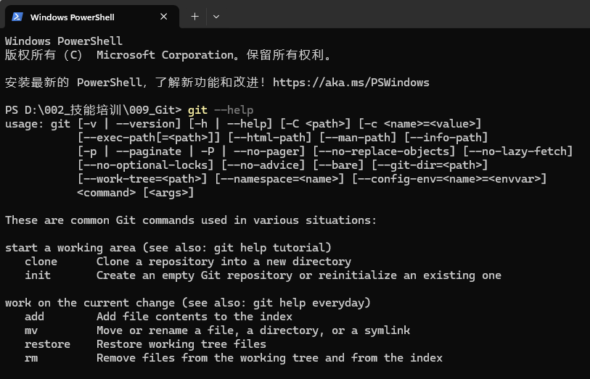


Git简介
Git安装
git --help
git --version
安装教程参考:【Git】2025全图文详解安装教程_git安装教程-CSDN博客

Slide 5
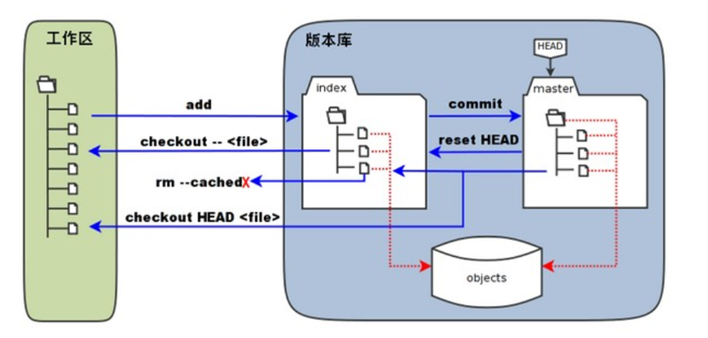
Git简介
Git工作区，暂存区，版本库（本地仓库/远程仓库）介绍
工作区：就是在电脑里能看到的目录，在这里进行文件的创建、修改和删除操作。工作区包含了当前项目的所有文件和子目录。
暂存区：英文叫 stage 或 index。一般存放在 .git 目录下的 index 文件（.git/index）中，所以我们把暂存区有时也叫作索引（index）。保存了将被包括在下一个提交中的更改。你可以多次使用 git add 命令来将文件添加到暂存区，直到你准备好提交所有更改。
版本库：包含项目的所有版本历史记录。每次提交都会在版本库中创建一个新的快照，这些快照是不可变的，确保了项目的完整历史记录。工作区有一个隐藏目录 .git，这个不算工作区，而是 Git 的版本库。
下面这个图展示了工作区、版本库中的暂存区和版本库之间的关系：
Notes:
1.工作区特点：
显示项目的当前状态。文件的修改在工作区中进行，但这些修改还没有被记录到版本控制中。
2.暂存区特点：
暂存区保存了将被包括在下一个提交中的更改。你可以多次使用 git add 命令来将文件添加到暂存区，直到你准备好提交所有更改。
3.版本库
版本库包含项目的所有版本历史记录。每次提交都会在版本库中创建一个新的快照，这些快照是不可变的，确保了项目的完整历史记录。
特点：
版本库分为本地版本库和远程版本库。这里主要指本地版本库。
本地版本库存储在 .git 目录中，它包含了所有提交的对象和引用。

Slide 6
Agenda
 | Git简介
u | Git基本命令
 | Git与GitHub，GitLab
 | Git上传一个本地项目

Slide 7
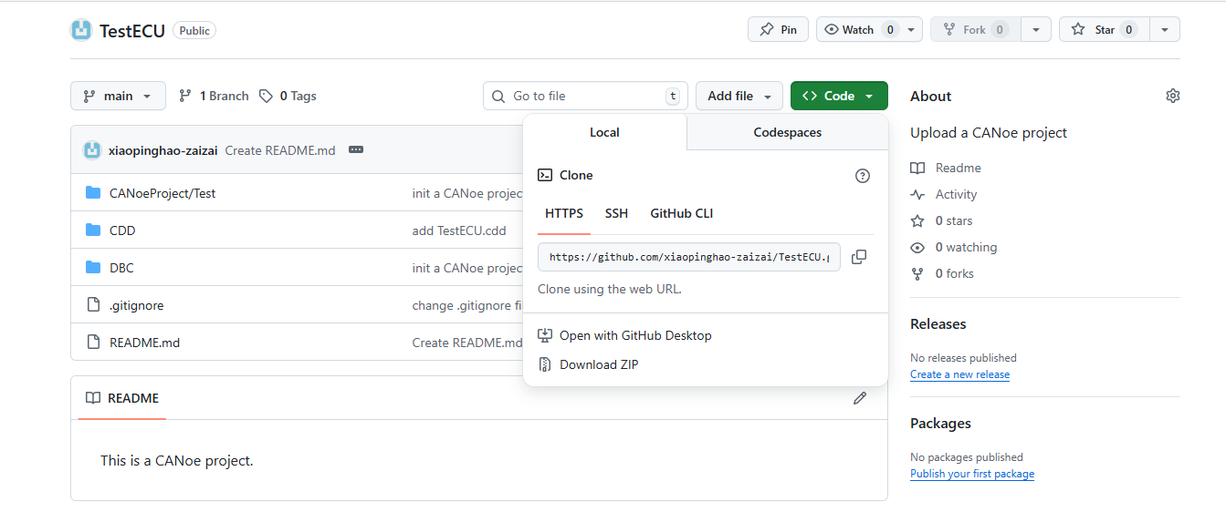
Git基本命令
从GitHub上克隆一个仓库
git clone https://github.com/xiaopinghao-zaizai/TestECU.git
Download ZIP
Notes:
git clone和直接Download ZIP的区别
git clone 是“把仓库完整复制下来”，
一个完整 Git 仓库
包含：所有提交历史，所有分支，远程仓库地址；
可以：git pull 更新，git push 提交，创建/切换分支
Download ZIP 只是“下载当前代码快照”。本质上等同于：别人把代码打包发给你，不是一个Git仓库。
（注意：git clone只能第一次使用，即本地没有远程库时使用该指令将远程仓库复制到本地仓库。）

Slide 8
Git基本命令
配置个人用户名和邮件
配置个人用户名和邮件，每次提交时都会引用这两条信息，表示谁提交了更新。
添加配置
git config [--local | --global | --system] user.name 'Your name'
git config [--local | --global | --system] user.email 'Your email'
查看配置
git config --list [--local | --global | --system]
区别
local：区域为本仓库（只能用在一个Git仓库里面）
global: 当前用户的所有仓库
system: 本系统的所有用户(几乎很少用)
Notes:
git config --local user.name haoxiaoping
git config --local user.email xiaoping.hao@vector.com
git config --list –local
上图中添加用户的指令中也可以不加 - - local，默认添加的配置就是local的配置；

Slide 9
Git基本命令
配置编辑器
指定 Git 在写提交信息（commit message）、rebase、merge 时用哪个文本编辑器。
查看当前 Git 使用的编辑器
git config --global core.editor
设置 VS Code（最推荐 👍）
git config --global core.editor "code --wait“
说明：--wait 很重要：不加 Git 会以为你已经编辑完了
区别
local：区域为本仓库（只能用在一个Git仓库里面）
global: 当前用户的所有仓库
system: 本系统的所有用户(几乎很少用)
Notes:
指定 Git 在写提交信息（commit message）、rebase、merge 时用哪个文本编辑器。
VS Code：功能强，最推荐（code --wait）
🟩 Notepad++：轻量简单，够用就好

Slide 10
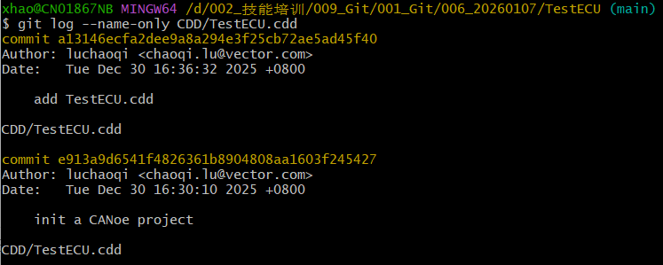
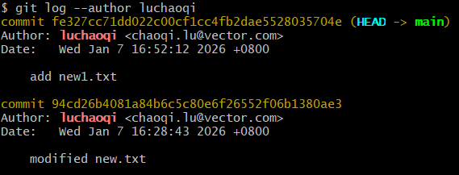
Git基本命令
git log查看提交历史
在提交了若干更新，又或者克隆了某个项目之后，查看文件的历史提交记录：
1. 查看某个文件的所有改动记录和详情
git log –-name-only “file-Name” 或者 git blame “file-name”
2. 查看某个用户的所有提交记录

Slide 11
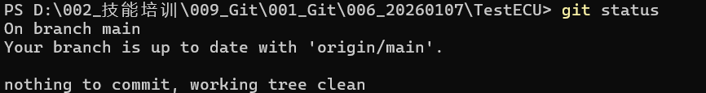
Git基本命令
查看当前仓库的状态
使用 git status 命令查看到的几个常见的状态
状态1：文件夹不是一个仓库
状态 2：不需要任何提交（工作区 = 暂存区 = 仓库）
Notes:
git status 是 查看当前仓库状态 的命令，用来告诉你：
👉 你在哪个分支、有没有改动、下一步该做什么
每一步操作前、后都敲一次 git status
你就不会：
合错分支
漏提交文件
把脏
git status 看的是三块地方：
工作区、暂存区、仓库
三者不一致，就会有状态。

Slide 12
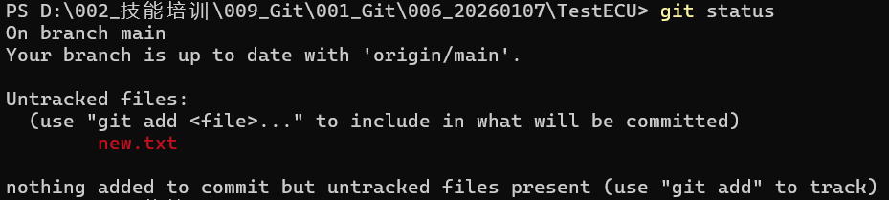
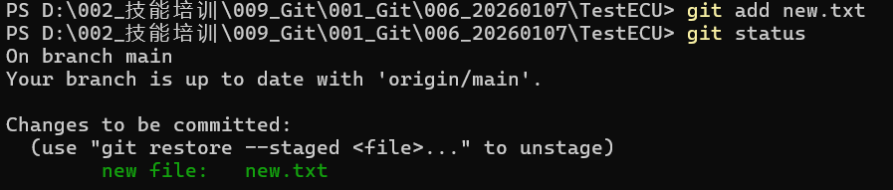
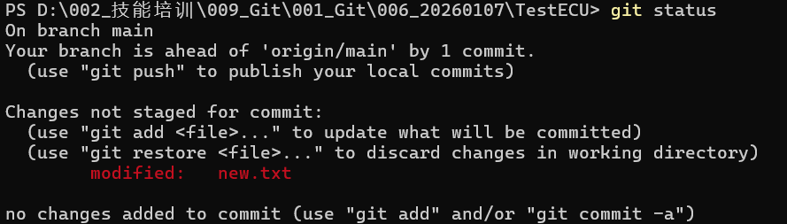
Git基本命令
查看当前仓库的状态
状态3：Untracked files（有未被 Git 跟踪的文件）
状态 4：已暂存，未提交（add 了但没 commit）
状态 5：Modified已修改，未暂存（修改了但没 add）
Notes:
状态3：未被 Git 跟踪的文件
Untracked files:
new.txt
说明：Git 以前没见过这个文件
需要：git add new.txt代码 merge 进主分支
git status 看的是三块地方：
工作区、暂存区、仓库；三者不一致，就会有状态。

Slide 13
Git基本命令
工作区 -> 暂存区
使用 git add 命令将工作区中的修改添加到暂存区。
git add filename
命令 含义
git add <file> 只添加指定文件
git add . 添加当前目录及子目录所有改动

Slide 14
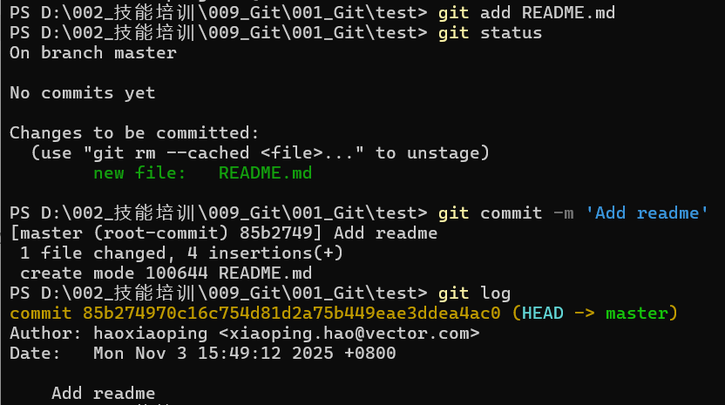
Git基本命令
暂存区 -> 版本库
使用 git commit 命令将暂存区中的修改提交到版本库。
git commit -m "Commit message"

Slide 15
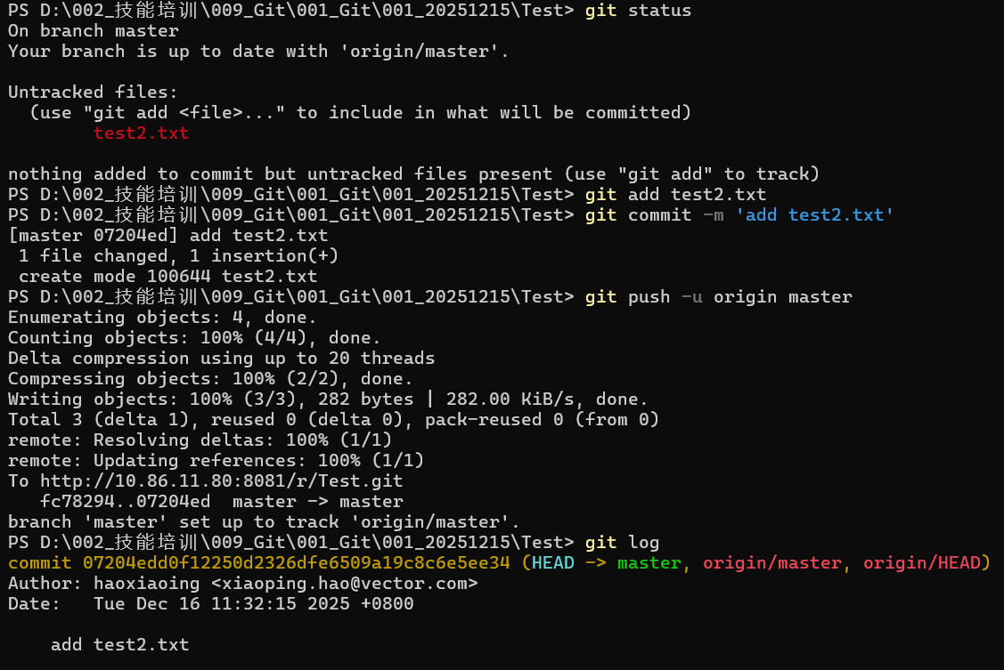
Git基本命令
本地仓库→远程仓库
将本地提交推送到远程仓库：
git push origin main（或者master）
Notes:
将本地的main/master分支推送到远程仓库的main/master分支上，如果远程仓库没有main/master分支，就创建main/master分支

Slide 16

Git基本命令
将远程仓库→本地仓库
使用 git pull 或 git fetch 命令从远程仓库获取更新。
git pull origin branch-name
Notes:
如果远程仓库有更新，将远程仓库的更新同步到本地仓库
将远程仓库的最新提交，合并到本地的branch-name上。
如果远程仓库有多个branch，本地也有多个branch，可以使用：
git pull origin 远程分支名:本地分支名

Slide 17
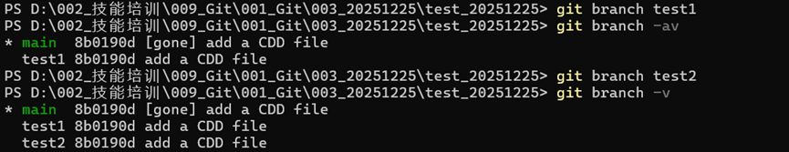
Git基本命令
分支：新建分支，查看分支，删除分支和切换分支
分支：
新建分支
git branch 分支名 新建分支

Slide 18
Git基本命令
分支：新建分支，查看分支，删除分支和切换分支
查看分支
git branch -av 查看本地和远程的分支
git branch -v 查看本地分支
git branch -r 查看远程分支

Slide 19
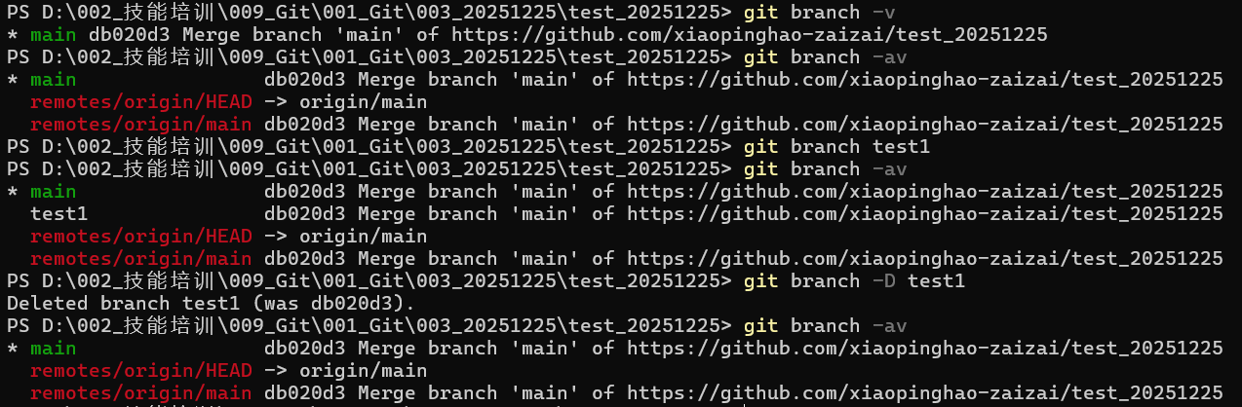
Git基本命令
分支：新建分支，查看分支，删除分支和切换分支
删除分支
删除本地分支 git branch -d dev
强制删除本地 git branch -D dev
删除远程分支 git push origin --delete dev

Slide 20
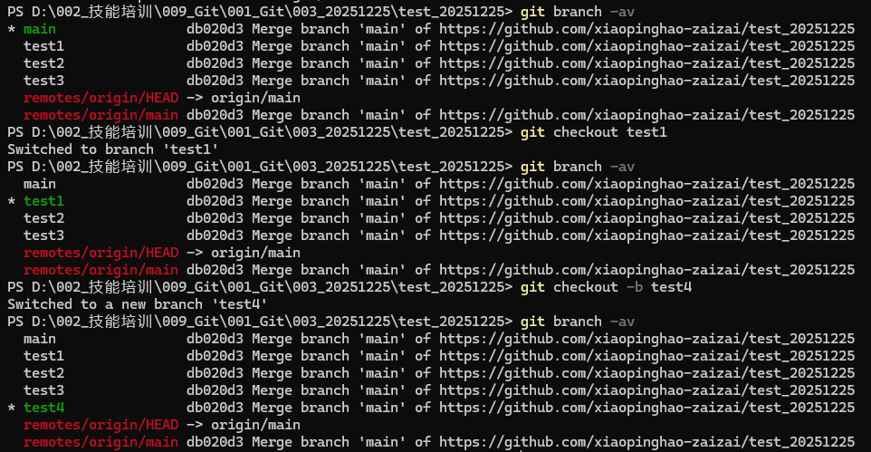
Git基本命令
分支：新建分支，查看分支，删除分支和切换分支
切换分支
1.切换到已有分支
旧写法：git checkout 分支名
新写法：git switch 分支名
2.切换并创建新分支
git checkout -b 新分支名
git switch -c 新分支名

Slide 21
Agenda
 | Git简介
 | Git基本命令
u | Git与GitHub，GitLab
 | Git上传一个本地项目

Slide 22
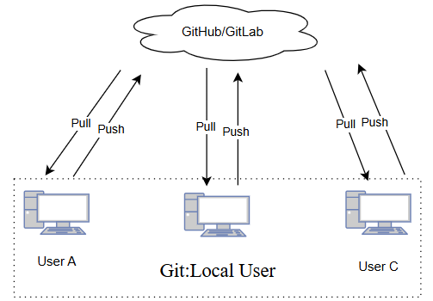
Git与GitHub，GitLab
工具支持情况
Git:版本控制系统，用于记录代码的每一个改动
GitHub/GitLab:代码托管平台，用于云端存放、同步代码版本库
GitHub/GitLab的功能：
Pull Request / Merge Request
代码审核
权限管理
自动化测试、部署，发布
可视化的Web界面
Notes:
Git 是分布式版本控制系统，用于管理代码版本；
GitHub 和 GitLab 是基于 Git 的代码托管与协作平台，提供代码审查、权限管理和 CI/CD 等功能。

Slide 23
Agenda
 | Git简介
 | Git基本命令
 | Git与GitHub，GitLab
u | Git上传一个本地项目

Slide 24
Git上传一个本地项目
Git仓库上传GitHub
1.在本地创建Git仓库
在需要上传的文件夹下运行：git init，并在本地至少git commit一次
2. 在远程平台GitHub创建一个空的仓库
3. 将远程仓库和本地Git仓库关联起来：
git remote add origin https://github.com/xiaopinghao-zaizai/TestECU.git
4. 将本地git仓库Push到GitHub
git push -u origin main
Notes:
【github代码管理】将本地代码上传至GitHub_github上传代码-CSDN博客

Slide 25
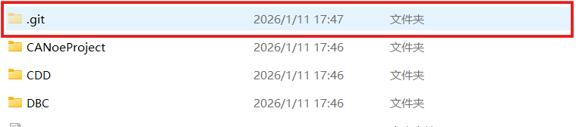
Git上传一个本地项目
Git仓库上传GitHub
git init
把一个文件夹初始化为 Git 仓库，让 Git 开始对该文件夹下的文件进行版本管理
在文件夹下运行 git init命令会：
创建.git隐藏文件夹，用于管理该文件夹下的文件
创建一个默认main/master分支
Notes:
在当前目录下生成 .git 隐藏目录
.git 保存：
所有提交记录
分支信息
版本快照
配置数据

Slide 26
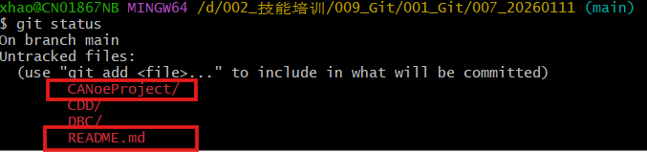
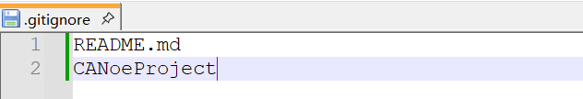
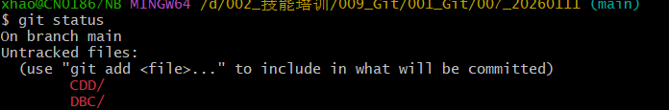
Git上传一个本地项目
Git仓库上传GitHub
.gitignore
是一个规则文件，用来告诉 Git：哪些文件 / 目录不需要被版本控制，添加到gitignore中的
文件/文件夹不会被git追踪，即使文件被改动，也不会出现在git status/git add中：
添加到gitignore前：
2. 添加到.gitignore后：

Slide 27
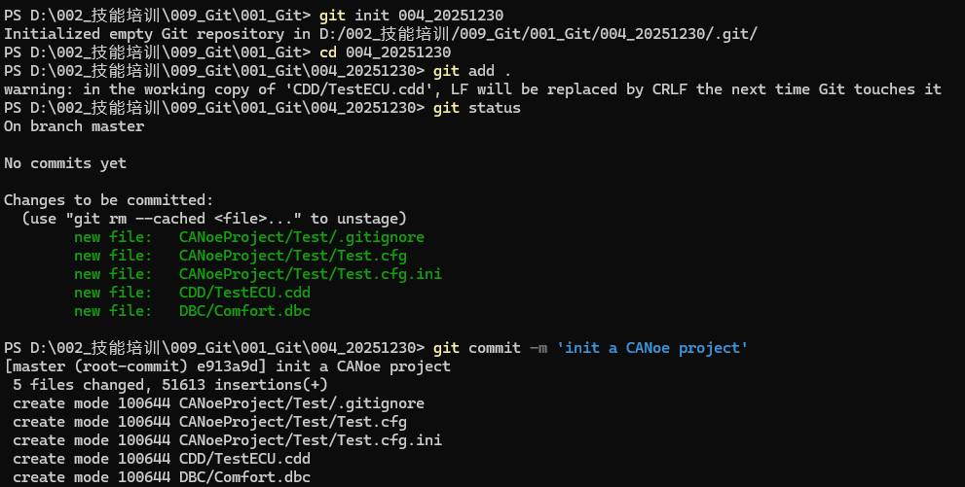
Git上传一个本地项目
Git仓库上传GitHub
Git 入门：第一次将本地项目上传到 GitHub 仓库详细教程_git上传代码到仓库-CSDN博客
git init

Slide 28
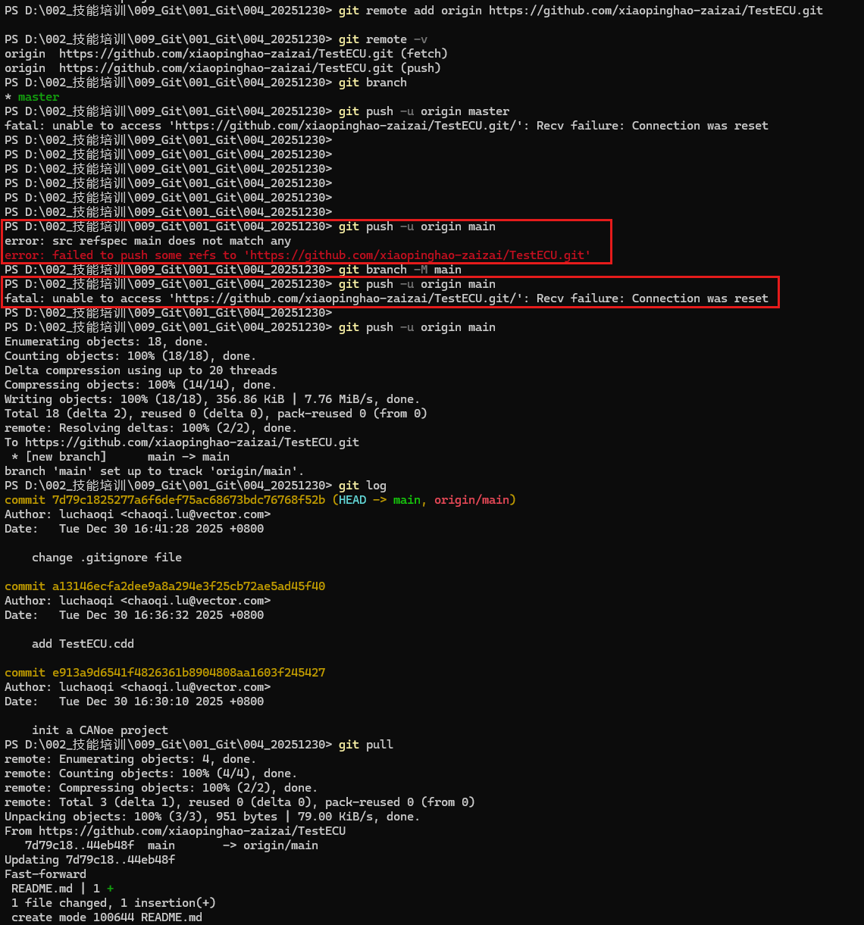
Git上传一个本地项目
Git仓库上传GitHub
Notes:
在GitHub上新建一个空的仓库，将本地库上传到GitHub上；
将本地仓库上传到远程仓库后，在远程仓库添加了一个README.md文件，通过git pull将远程仓库更新到本地仓库。

Slide 29
Git上传一个本地项目
Git常用操作
详细教程可参考：https://git-scm.com/book/zh/v2
简明教程可参考：https://www.runoob.com/git/git-tutorial.html

Slide 30
Version Management
Version | Time | Content | Author
1.0.00 | 2026-01-06 | 1. Initial | Hao Xiaoping

